Slide 1
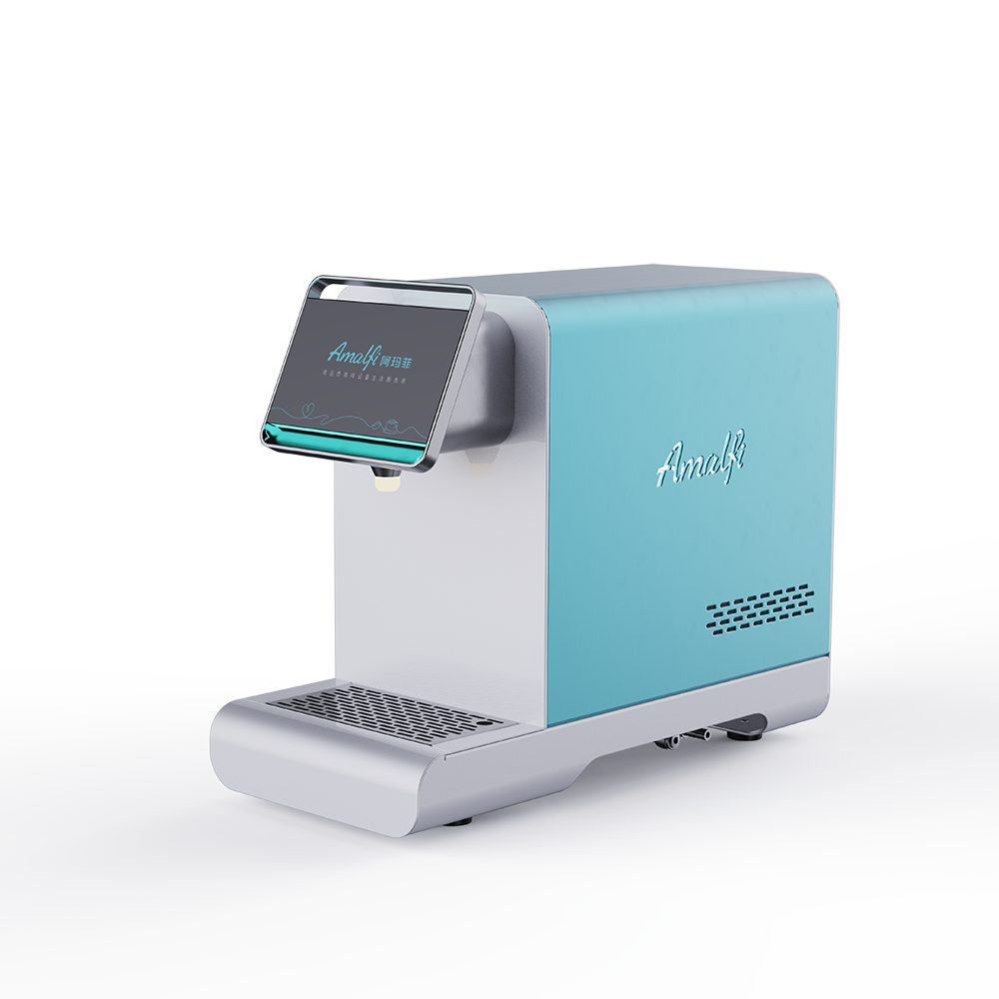
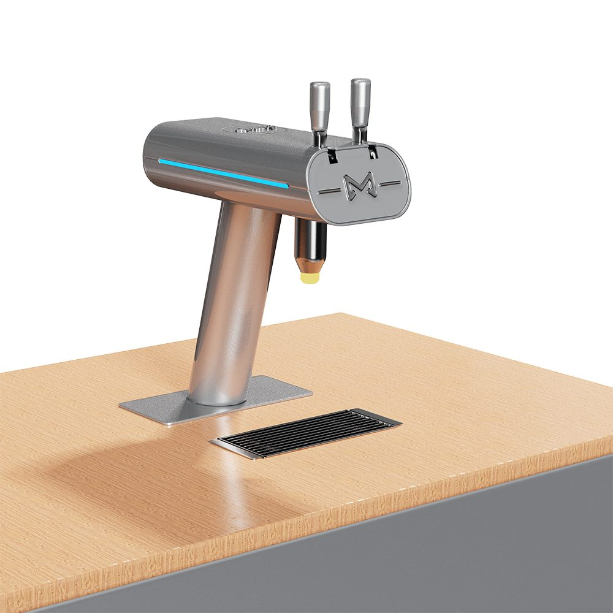
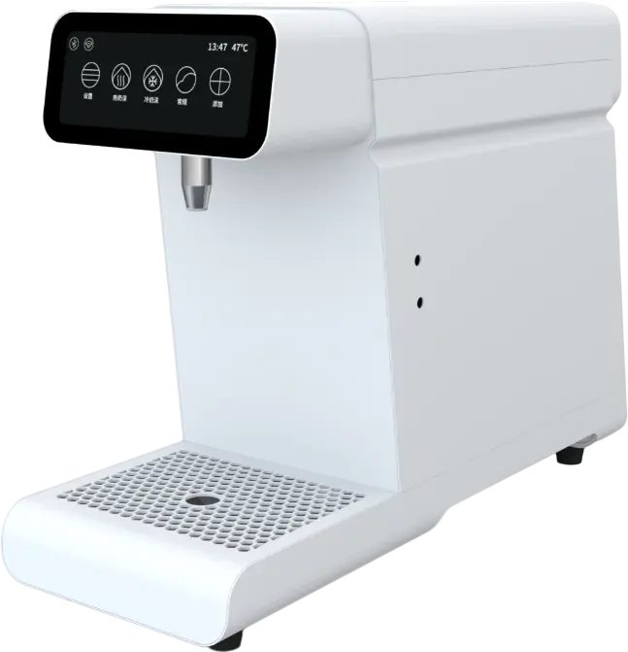
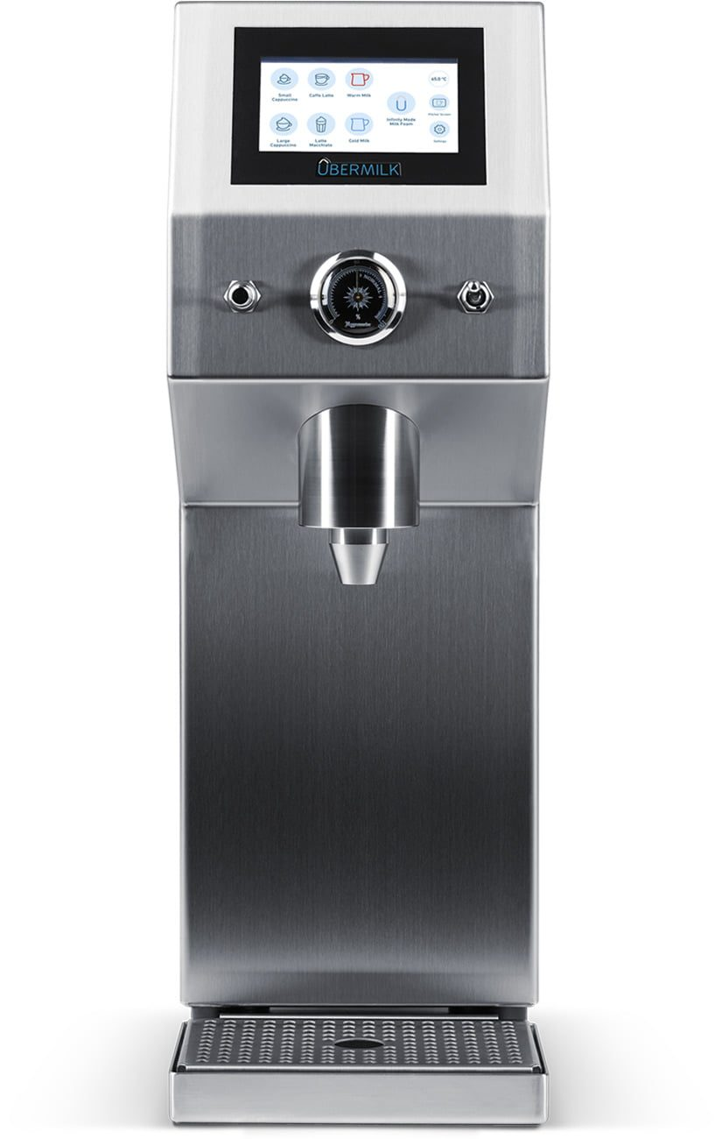
样本机型 / SPECIMEN PLATE
COMMERCIAL MILK SYSTEMS / CHINA FOCUS
商用自动奶泡系统
竞品分析报告
7 个型号 · 5 个品牌 · 9 条可核实价格记录 · 中国市场优先
阿玛菲 AMF-N1
阿玛菲 AMF-N2T
台上整机 · 2600W
台下系统 · 双拨杆龙头
2600–3400 W
120–250 杯/h
¥36.8k–60k
样本额定功率区间
标称出品能力
跨市场价格带
阿玛菲 AMF-N1 / N2 / N2T · Linkbar MilkPal / Single Touch Milk · Marco MilkPal · Übermilk ONE
产品开发与市场定位 | 统一检索日 2026-09-18
参数与图片取自各品牌官方产品页、规格表与说明书；价格按原币种与结算口径登记
Marco MilkPal
Übermilk ONE
爱尔兰 · 3100W
德国 · 250 杯/h
商用自动奶泡系统竞品分析 | 产品开发与市场定位 | 2026-09-18
01

Slide 2
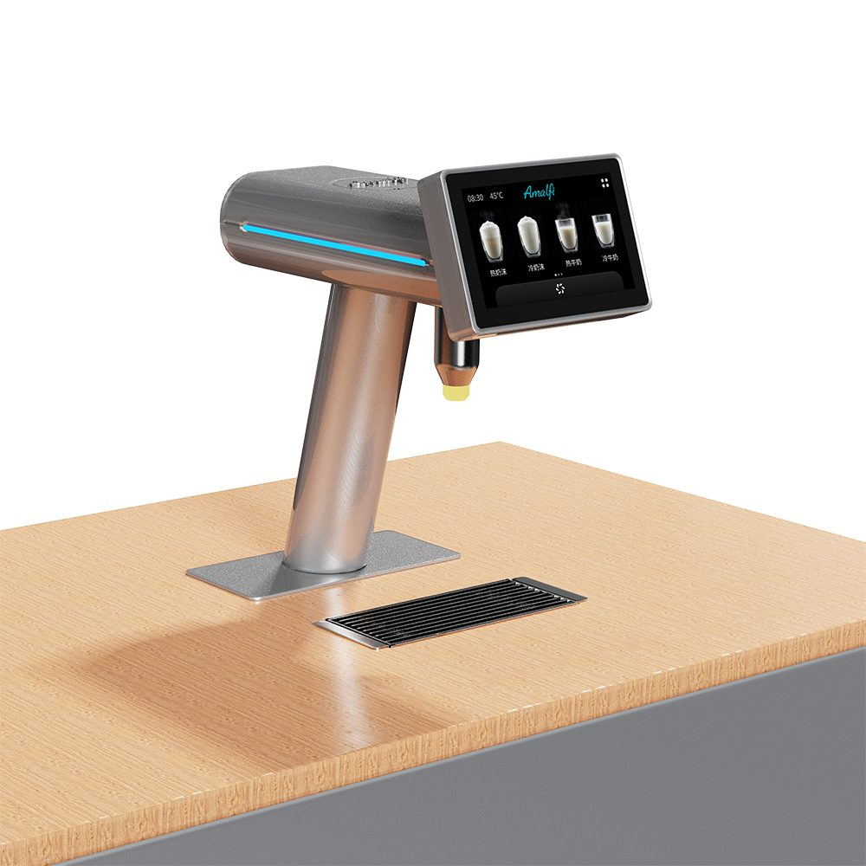
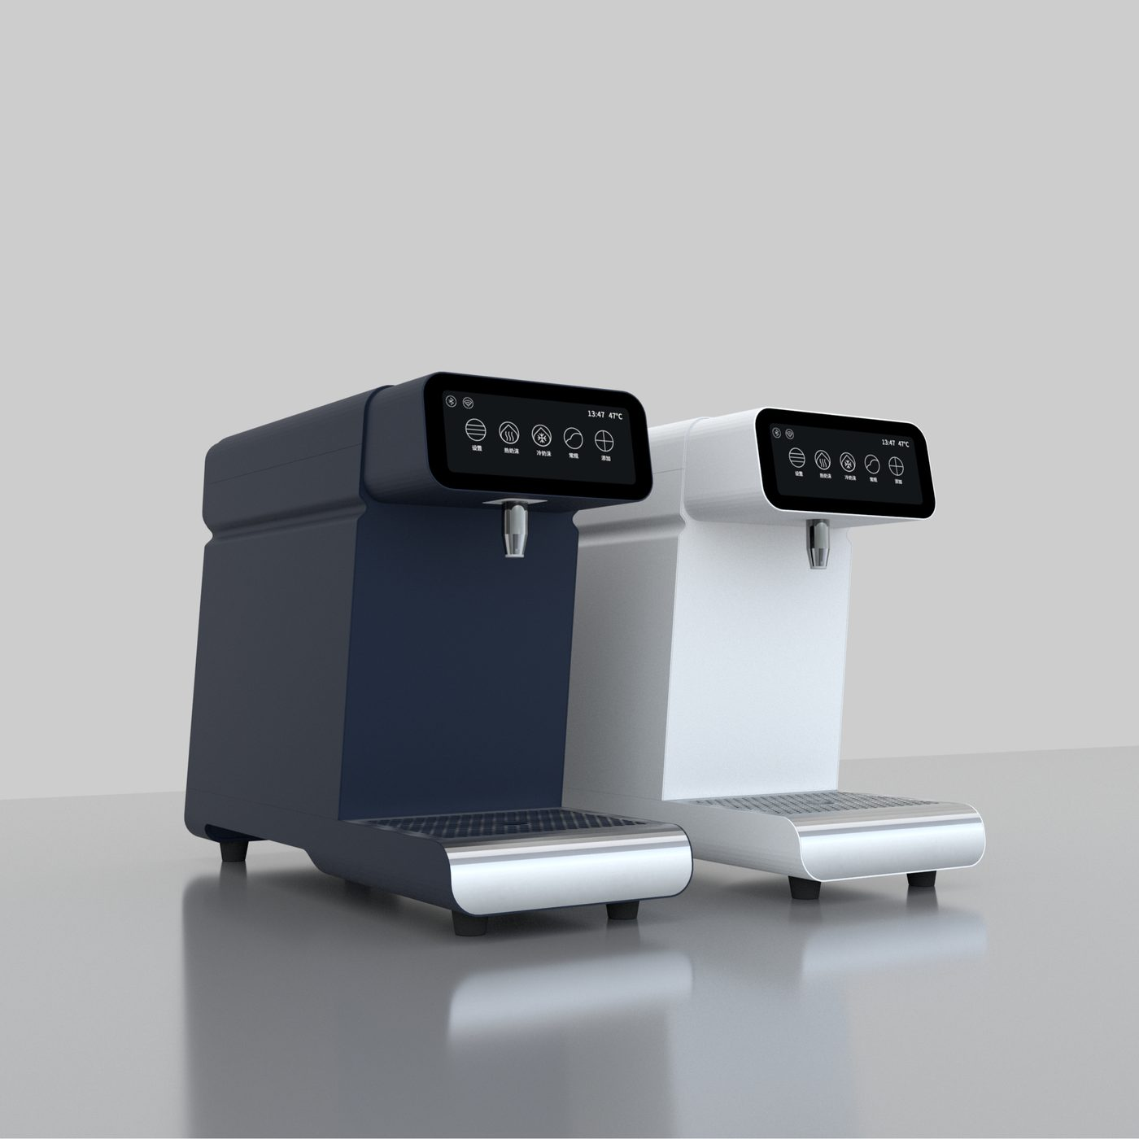
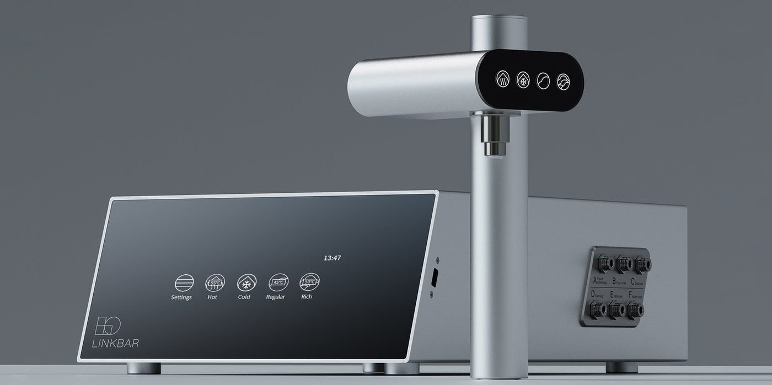
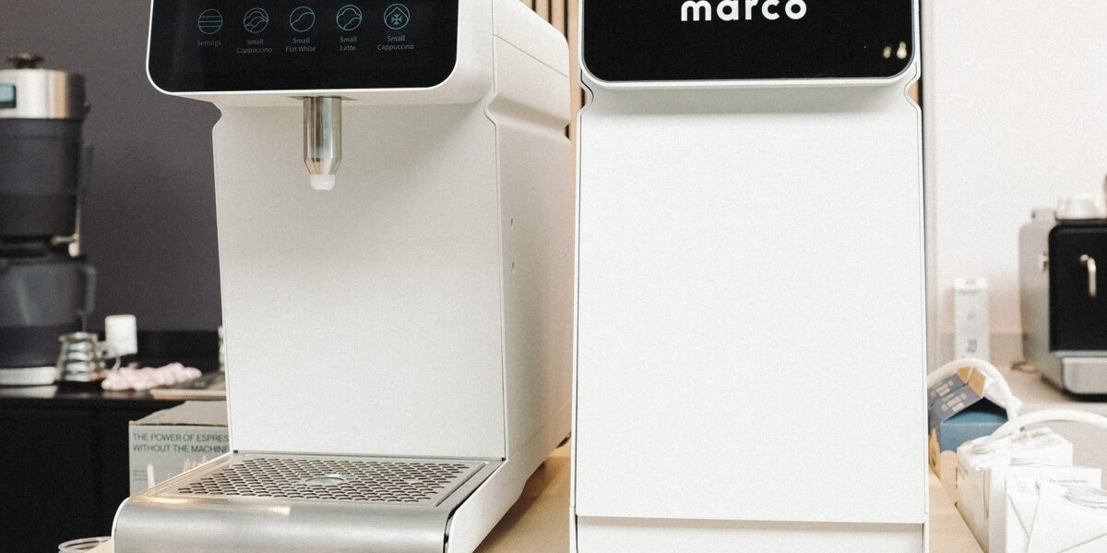
01
竞品版图：7 个型号，两种形态，三条价格口径
国内 5 个型号定义主战场，海外 2 台提供运营与文档基准；MilkPal 按型号分列，Marco 与 Linkbar 共享同源平台
阿玛菲 AMF-N1
阿玛菲 AMF-N2
阿玛菲 AMF-N2T
Linkbar MilkPal
台上整机
台下系统 + 触屏龙头
台下系统 + 双拨杆龙头
台上自动供奶/发泡
2600W · 10.5kg · 390×180×340
2600W · 130×240×260（台上件）
2600W · 100×220×280（台上件）
3000W · 30kg · 120 杯/h
版图怎么读
— 阿玛菲一次铺开台上与台下三种外观，走国产整机路线。
— Linkbar 同时握住台上 MilkPal 与台下 ST-Milk，并与 Marco 共享 Double Favor 平台。
— Übermilk 单独成一条海外基准，靠数据记录说话。
Linkbar Single Touch Milk
Marco MilkPal 1000090
Übermilk ONE
分体台下主机 + 台上龙头
台上自动供奶/发泡
台上自动微泡系统
3400W · 19.4kg · 120 杯/h
3100W · 30kg · 120 份/h
3100W · 25kg · 峰值 250 杯/h
图片：各品牌官方产品页原图（S01/S03/S04/S05/S07/S11/S12） · 参数：官方规格图与说明书（S02/S06/S08/S09/S10/S12）
商用自动奶泡系统竞品分析 | 产品开发与市场定位 | 2026-09-18
02

Slide 3
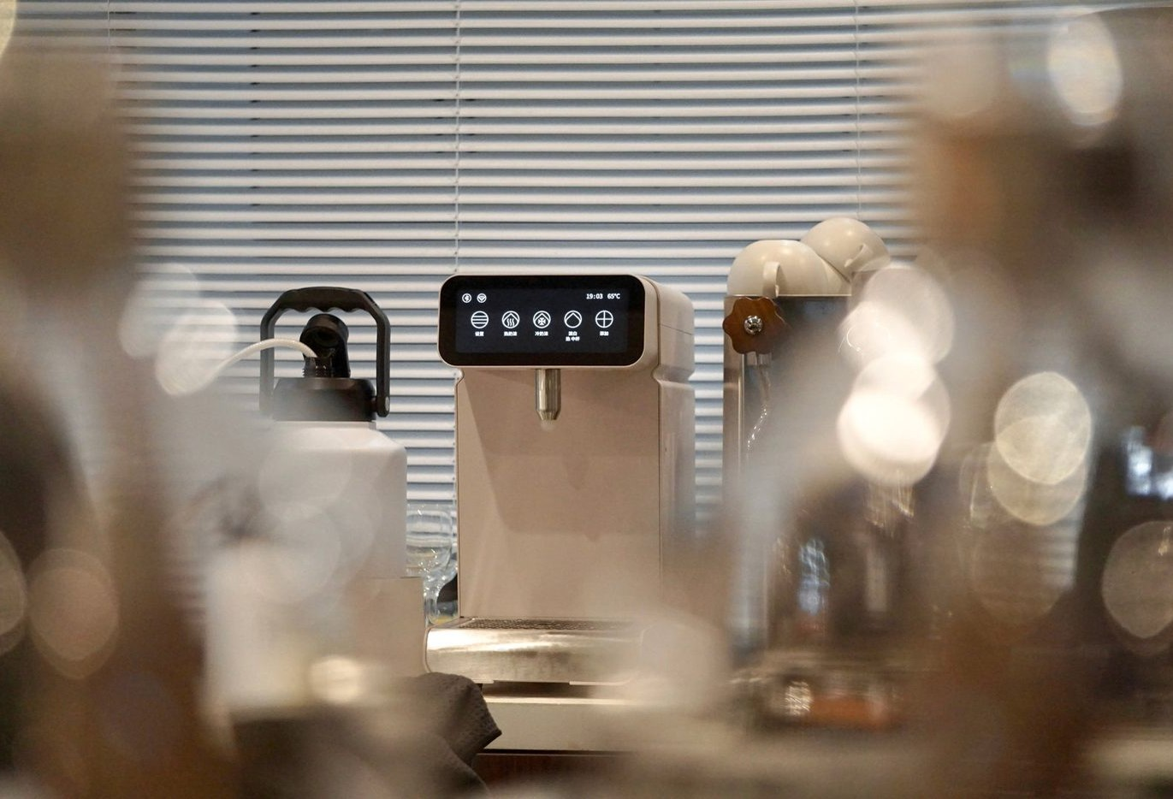
02
核心判断：打泡是入场券，运营性才是战场
四台样本已把冷热奶泡与参数预设做成标配，胜负手转到高峰稳定性、清洁人工、奶路维护与国内售后
01
功能同质化已经发生
N1、MilkPal、ST-Milk、Marco 同时提供热奶 / 热泡 / 冷奶 / 冷泡四种输出；Linkbar 与 Marco 再叠加 4 类型 + 16 组自定义参数。把研发资源压在“会不会打泡”上，收益递减。
02
价格分成两层，国产握着成本空间
国内可核实锚点落在 ¥36,800；境外整机折算到人民币在 ¥47,900–60,300。同配置国产方案有 25%–40% 的定价余量，用来换装机量与服务密度。
门店实景：MilkPal 落在吧台工作面上（Linkbar 官方图）
需求侧背景
清洁与停机决定复购
36,310 家
03
ST-Milk 每日碱洗、每周酸性深洗；Marco 日终周期约 30 分钟。把日常人工动作压到 5 分钟以内并留下完成记录，就是一条能被门店验证的卖点。
瑞幸 2026 年二季度末门店数，环比再增 8.1%。奶咖出杯量持续放大，把万元级奶泡系统推进单店预算。
结论依据：官方规格与说明书比对（S02/S06/S08/S09/S10）；价格记录见第 05 页；门店数据：Luckin Coffee 2026 年第二季度财报
商用自动奶泡系统竞品分析 | 产品开发与市场定位 | 2026-09-18
03

Slide 4
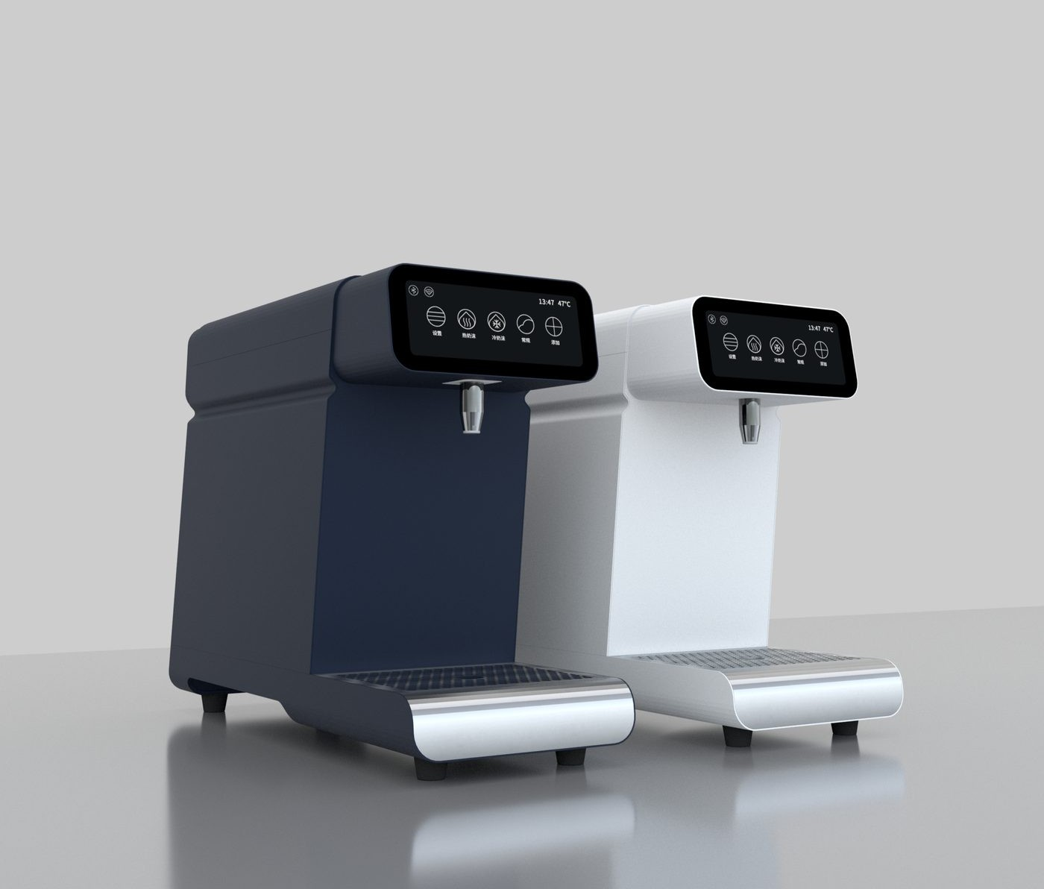
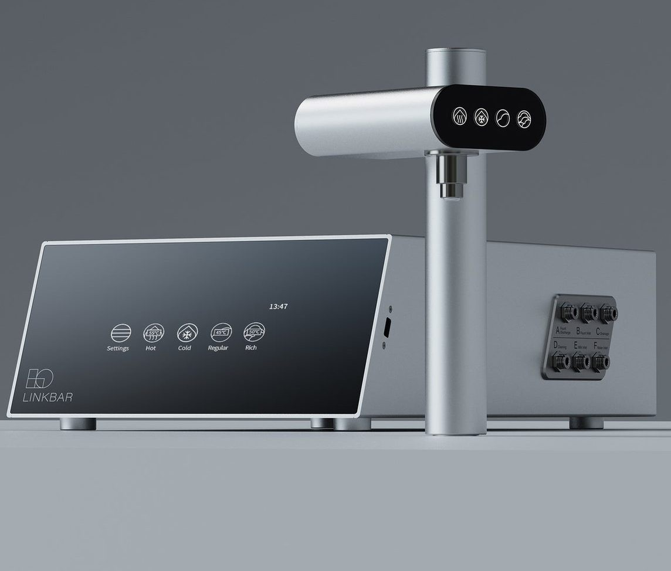
03
参数总览：统一口径后的七行对照
功率取各品牌自家口径，尺寸标注轴向，产能统一到 200mL/杯再比较
型号 / 形态 | 额定功率 | 重量 | 外形尺寸 mm | 标称出品能力
阿玛菲 AMF-N1 台上整机 | 2600W | 10.5kg | 390×180×340（官网 W×D×H） | 实测口径补齐
阿玛菲 AMF-N2 台下+触屏龙头 | 2600W | 以铭牌为准 | 130×240×260（台上部件） | 实测口径补齐
阿玛菲 AMF-N2T 台下+双拨杆龙头 | 2600W | 以铭牌为准 | 100×220×280（台上部件） | 实测口径补齐
Linkbar MilkPal 台上整机 | 3000W | 30kg | 534×195×388（官方规格图） | 120 杯/h @200mL
Linkbar Single Touch Milk 分体 | 3400W | 19.4kg | 龙头 116×137×250 主机 320×500×147 | 120 杯/h @200mL
Marco MilkPal 1000090 台上整机 | 3100W | 30kg | 195×535×388（W×D×H）出水口至托盘 180 | 120 份/h @200mL
Übermilk ONE 台上整机 | 3100W | 25kg | 180×485×540（W×D×H） | 峰值 250 杯/h
Linkbar MilkPal
Linkbar ST-Milk
读表规则
3000W 30kg 534×195×388
120 杯/h @200mL 4 类型 + 16 自定义
3400W 龙头 1.4kg + 主机 18kg
120 杯/h @200mL 台面仅留龙头
功率取各品牌自家口径：Linkbar 用官方规格图 3000W，Marco 用 220V 规格表 3100W，ST-Milk 用交付版本 V0.7.3 的 3400W。台上尺寸对应台面部件，整套占地按“台上件 + 台下主机 + 冷藏柜 + 检修空间”四项求和。
商用自动奶泡系统竞品分析 | 产品开发与市场定位 | 2026-09-18
04

Slide 5
04
功率、产能、占地：三组数字各自成立
把同一台机器的三个指标分开画，才能看出加热负载、净产能与吧台代价之间的关系
额定功率 W
标称出品 杯/h @200mL
台面占地 cm²（W×D）
阿玛菲 N1
2600
阿玛菲 N1
实测补齐
阿玛菲 N1
702
阿玛菲 N2
2600
阿玛菲 N2
实测补齐
阿玛菲 N2
312
阿玛菲 N2T
2600
阿玛菲 N2T
实测补齐
阿玛菲 N2T
220
Linkbar MilkPal
3000
Linkbar MilkPal
120
Linkbar MilkPal
1041
Linkbar ST-Milk
3400
Linkbar ST-Milk
120
Linkbar ST-Milk
159
Marco MilkPal
3100
Marco MilkPal
120
Marco MilkPal
1043
Übermilk ONE
3100
Übermilk ONE
250*
Übermilk ONE
873
3400W 的 ST-Milk 与 2600W 的 N1 之间是峰值加热与制冷配置差，实际电费按连续出杯工况计量。
三台国产/爱尔兰机型统一在 200mL/杯的 120 杯；Übermilk 的 250 杯按其自有口径记录（*单杯量另计）。
ST-Milk 台面只留 159cm² 的龙头，主机入柜；台上整机把 700–1040cm² 直接压在吧台上。
落到测试表：连续 30 杯的 P95 耗时与合格率替代瞬时流量；整套占地按“台上件 + 台下主机 + 冷藏柜 + 检修空间”四项求和；耗电按 60 分钟混合订单实测。
数值来源：各品牌官方规格图 / 规格表 / 说明书（S02/S06/S08/S09/S12）；占地按官网标注 W×D 计算
商用自动奶泡系统竞品分析 | 产品开发与市场定位 | 2026-09-18
05

Slide 6
05
价格全景：9 条可核实记录与一个定价窗口
境外标价保留原币与税运口径，人民币等值仅用于画价带；国内定价以同配置询价落地
对象 / 市场 | 可核实金额 | 口径与日期
Marco MilkPal 美国 | $7,500 / $6,750 | 标价 / 三家经销商同价，2026-09
Marco MilkPal 爱尔兰 | €6,068 | 未含 VAT（Blue Butterfly）
Marco MilkPal 新加坡 | S$9,950 | 税运另计（Stellar M）
Übermilk ONE 法国 | €7,260 起 | 未税；安装 €350、160 天耗材 €390
Linkbar ST-Milk 新加坡 | S$9,500 | 奶模块无配件（Stellar M）
ST-Milk + 1 冷藏柜 | S$10,600 | 同页配置，非中国交付
Linkbar Double Favor 中国 | ¥36,800 | 2024-08 中国零售价（前代）
Linkbar ST-Milk 报道价 | ¥43,000 | 2024-08，地区表述为 overseas
阿玛菲 N1 / N2 / N2T | 项目询价 | 江苏主体直供，同配置报价落地
人民币等值价带（$1≈7.1 €1≈8.3 S$1≈5.5）
Linkbar 中国历史锚点
¥36,800
Marco 美国成交
≈¥47,900
Marco 爱尔兰未税
≈¥50,400
Linkbar ST 新加坡
≈¥52,300
Marco 新加坡
≈¥54,700
ST-Milk + 冷藏柜
≈¥58,300
Übermilk 法国未税
≈¥60,300
目标价带
¥30,000 – ¥37,000
下沿取 24 个月回收倒推的可承受投入 ¥30,760，上沿贴国内历史锚点 ¥36,800。这条带子把境外等值价让出 20% 以上，换装机量与服务密度。
价格来源：Pro Coffee Gear / Coffee Machine Depot / Voltage Restaurant Supply（$，2026-09）、Blue Butterfly（€）、Stellar M（S$）、Lomi（€）、Daily Coffee News 2024-08（¥）
商用自动奶泡系统竞品分析 | 产品开发与市场定位 | 2026-09-18
06

Slide 7
06
阿玛菲 AMF-N1 / N2 / N2T：国产台上台下同时铺开
同一套厚膜加热 + 齿轮泵平台做出三种吧台形态，4.3 英寸屏统一控制泡厚、温度与出奶速度
阿玛菲 AMF-N1
阿玛菲 AMF-N2
阿玛菲 AMF-N2T
台上整机
台下系统 + 触屏龙头
台下系统 + 双拨杆龙头
额定
2600W 220V / 50–60Hz
额定
2600W
额定
2600W
尺寸
390×180×340mm 10.5kg
尺寸
130×240×260mm（台上部件）
尺寸
100×220×280mm（台上部件）
菜单
热奶 / 热泡 / 冷奶 / 冷泡，可新增
菜单
热泡 / 冷泡
菜单
热泡 / 冷泡
技术
厚膜加热 + 齿轮泵，官方称无水奶泡
技术
厚膜加热 + 齿轮泵 + 全铝机身
技术
厚膜加热 + 齿轮泵 + 全铝机身
接口
进水 / 奶管 / 排水，随机 2 根奶管
控制
4.3″ 屏，泡厚 / 温度 / 出奶速度可调
交互
双拨杆台面操作，厚度/温度/速度可调
清洁
放置奶管与药液容器，配缺奶检测
采购
按龙头+主机+冰箱+管路+安装整套报价
核对
页面标题 N2T、参数字段 N2，以铭牌定版
说明书与清洁流程公开可取，作为国产台上基准优先借样。
释放台面的方案，和 ST-Milk 正面比吧台集成与检修空间。
双拨杆把高峰操作压成一个动作，交互差异的候选方向。
参数与图片：阿玛菲官方产品页 S01 / S03 / S04，N1 英文说明书 S02（规格、菜单、缺奶检测、清洁）；N1 手册限定乳制品，植物奶适配取厂家书面确认
商用自动奶泡系统竞品分析 | 产品开发与市场定位 | 2026-09-18
07

Slide 8
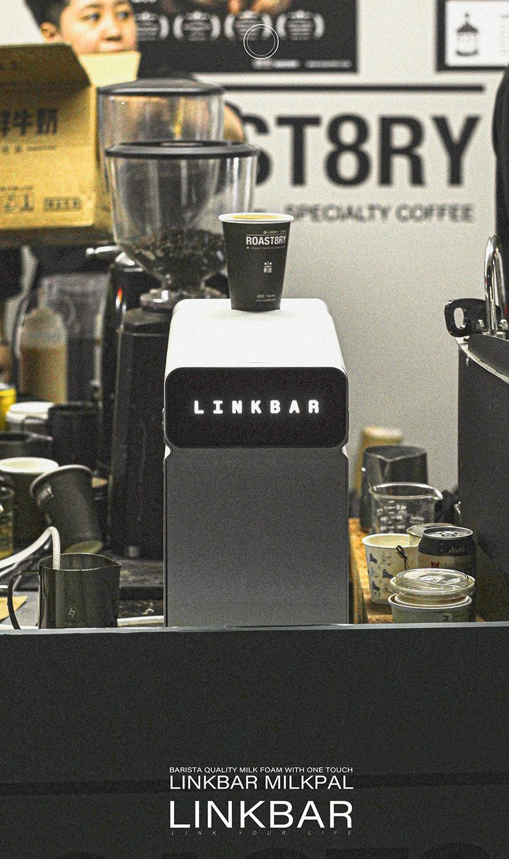
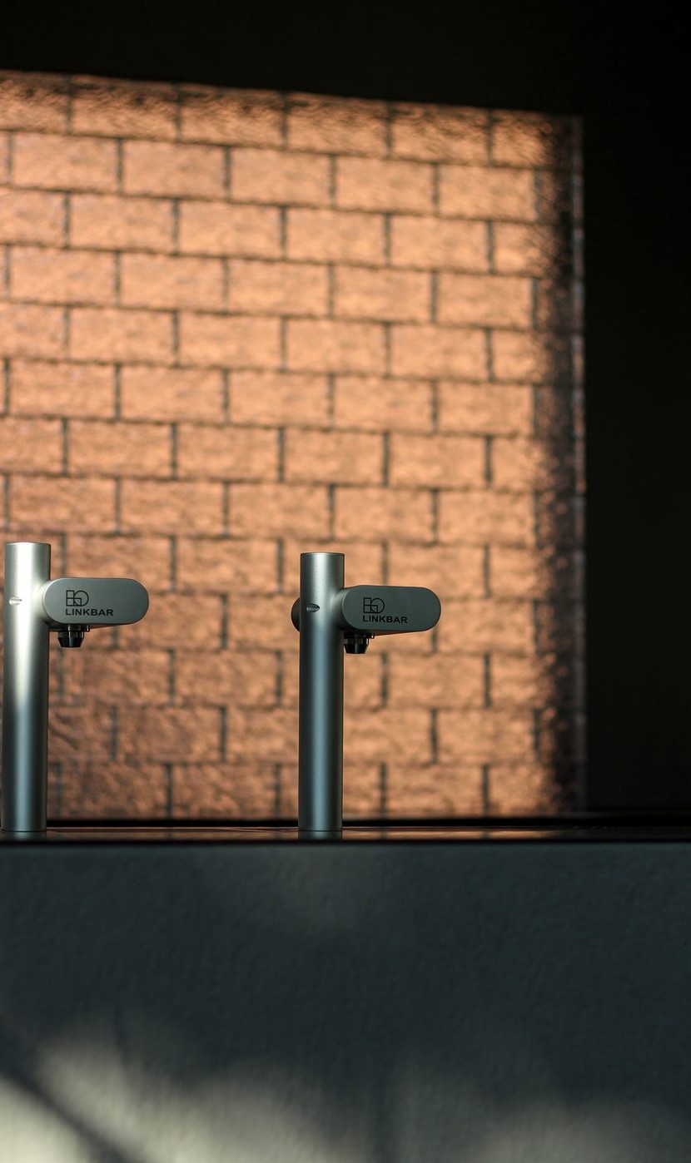
07
Linkbar：台上 MilkPal 与台下 ST-Milk 各守一条形态
两台都做冷热奶泡、支持植物奶、标 120 杯/h @200mL；差别落在吧台改造量与检修可达性
LINKBAR
LINKBAR
MilkPal
Single Touch Milk
台上自动供奶 / 发泡
分体台下主机 + 台上龙头
额定
3000W 220–230V / 50Hz 30kg
额定
3400W 220V / 16A（V0.7.3）
尺寸
534×195×388mm（官方规格图）
尺寸
龙头 116×137×250 主机 320×500×147mm
菜单
热奶 / 热泡 / 冷奶 / 冷泡，官网明确支持植物奶
重量
龙头 1.4kg + 主机 18kg = 19.4kg（不含冷藏柜）
预设
4 种类型 + 16 组自定义参数
预设
4 种类型 + 16 组自定义参数，支持植物奶
产能
120 杯/h @200mL（官方标称）
清洗
每日碱性清洗 + 每周酸性深洗，24h 触发强制清洁
价格
前代 Double Favor 中国零售 ¥36,800（2024-08）
价格
新加坡奶模块 S$9,500；+1 冷藏柜 S$10,600
免开孔落台，装机最快；多菜单适配奶咖+茶饮混合菜单。
台面只留龙头，适合新店与吧台改造；交付要带开孔图与管线图。
同源关系：2024 年 8 月行业媒体披露 Linkbar 与 Marco 就 Double Favor 版本达成全球市场合作。两者共享核心平台，因此把比较落点放在版本号、区域配置、渠道覆盖与服务包这四项上。
参数与图片：Linkbar 官方产品页 S05 / S07、官方规格图 S06、ST-Milk V0.7.3 说明书 S08；价格：Stellar M 新加坡页 S15、Daily Coffee News 2024-08 S13
商用自动奶泡系统竞品分析 | 产品开发与市场定位 | 2026-09-18
08

Slide 9
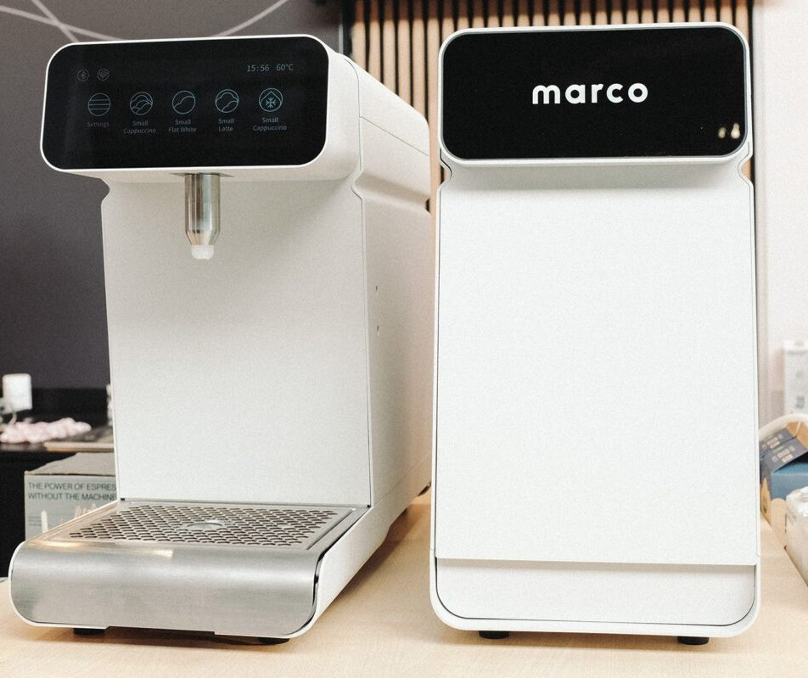
08
海外基准：Marco 交文档，Übermilk 交运行数据
两台机器提供两种可借鉴能力——完整到 15A 与管径的交付口径，以及把出量、运行与清洁周期留成记录
Marco MilkPal 1000090
Übermilk ONE
爱尔兰 · 同源合作参照
德国 · 海外运营基准
可核实标价
可核实标价
$7,500 标价 | $6,750 成交价
€6,068 未含 VAT | S$9,950 税运另计
€7,260 起（未税）
安装 €350 | 160 天耗材包 €390
额定
3100W 220V / 50Hz / 15A 30kg
额定
3100W 230V 25kg
尺寸
195×535×388mm，出水口至托盘 180mm
尺寸
180×485×540mm（台高 540）
管路
1⁄4″ 快接进水，1½″ 排水；冰箱与滤芯单列计价
奶源
外接冷藏奶源，官网建议距离不超过 2m
菜单
热奶 / 热泡 / 冷奶 / 冷泡，支持乳奶与替代奶
菜单
热微泡 / 拉花用途明确，份量·温度·稠度可调
配方
官方宣传 25 配方，V7 手册记 16 类，按版本核
产能
峰值 250 杯/h（单杯量按其自有口径）
清洁
日终机器周期约 30 分钟，闲置 3/6 分钟自动冲洗
数据
Übermilk Analytics 记录出量、运行与清洁周期
把规格表做到可直接施工的程度，是国内交付包可以照搬的动作。
运行与清洁数据留痕，为连锁提供可审计的出品与保养证据。
参数与图片：Marco 1000090 规格表 S09、说明书 V7 S10、美国产品页 S11；Übermilk 官方站 S12；价格：美国三家经销商（2026-09）、Blue Butterfly S17、Stellar M S16、Lomi S18
商用自动奶泡系统竞品分析 | 产品开发与市场定位 | 2026-09-18
09

Slide 10
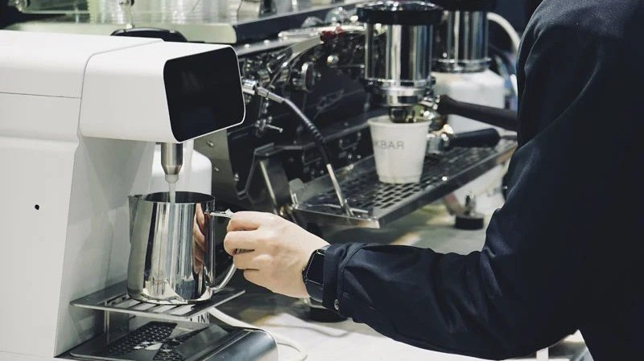
09
运营节奏：清洗周期与停机成本决定门店口碑
两份官方说明书写清了闲置冲洗与日终周期，把机器占用时间和员工人工时间分开计，就能算出真实停机成本
官方清洗节奏对照
Linkbar ST-Milk V0.7.3
闲置 3 min
闲置 6 min
每日
每周
满 24 h
快洗 约 10 s
30 s 倒数 + 标准清洗 约 25 s
碱性清洗
酸性深洗
触发强制清洁
Marco MilkPal V7 手册
日常操作：奶缸直接取奶，员工动作从蒸汽棒切成一次按压（Marco 官方图）
闲置 3 min
闲置 6 min
日终
计时口径
冲洗 约 15 s
冲洗 约 25 s
机器完整周期 约 30 min
机器占用与人工分别计
开发目标
≤ 5 min / 日
统一测试要抓的四个时刻
员工人工清洁时间
开店准备
高峰连续
闲置恢复
故障维修
自动清洁引导员工按顺序完成并留下记录；可拆部件伸手可及；异常直接报到具体位置。
预热与首杯等待、昨夜残留、奶源温度、开机冲洗耗水
连续 30 杯、冷热交替、换奶后首杯质量与最慢一杯
清洗中来单能否接、首杯温度与稠度、残奶回流规则
到场时效、备机、常换件价格、平均修复时间进合同
清洗数据：Linkbar ST-Milk V0.7.3 说明书第 18–20 页（S08）；Marco MilkPal V7 说明书第 23 页（S10）
商用自动奶泡系统竞品分析 | 产品开发与市场定位 | 2026-09-18
10

Slide 11
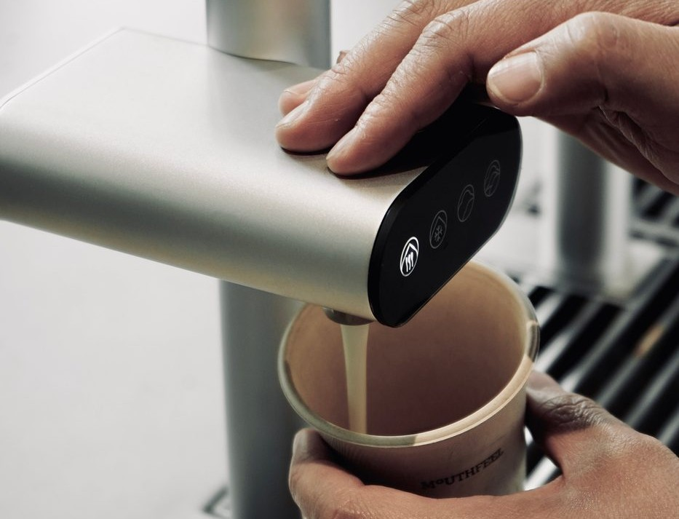
10
投入回收与开发路线：用门店数据接管假设
情景模型按整套投入 ¥35,000、26 天/月、人工 ¥30/小时、牛奶 ¥12/L 计算，输入全部可替换
投入回收情景模型
开发优先级
情景 | 奶类饮品/日 | 净收益/月 | 静态回收期
低使用 | 100 杯 | −¥66 | —
基准 | 250 杯 | ¥1,282 | 约 27.3 个月
高使用 | 400 杯 | ¥3,686 | 约 9.5 个月
冷热奶泡重复性 · 定量校准 · 缺奶与堵塞提示 · 清洁引导 · 可维护奶路 · 冷藏整合 · 国内备件与售后流程
P0
P1
奶种配方管理 · 权限与使用记录 · 台下安装套件；双奶路依访谈结论决定
月净收益 =日杯数 × 营业天数 × ( 每杯净节省秒数 ÷ 3600 × 时薪 × 兑现比例 + 每杯净节奶 L × 奶价 ) − 额外清洁人工 − 清洁耗材与维护。人工兑现比例设 0 时，基准场景月净收益 ¥740、回收期约 47.3 个月。
联网远程下发配方与故障诊断，配合连锁付费意愿推进
P2
先验证的主场景
决策顺序
1
拿同配置含税整套报价
主机 / 龙头 · 冰箱 · 净水减压 · 安装耗材 · 运输 · 培训 · 税率 · 保修
客群
独立咖啡店与区域连锁中，每天 200–400 杯奶类饮品的门店
2
借样做统一工况测试
定量与温控误差 · 连续 30 杯 P95 · 泡质盲评 · 净损耗 · 人工清洁计时
痛点
员工轮换频繁、高峰出品波动、清洁步骤靠人盯
3
访谈 10–15 家门店
覆盖不同规模与奶咖占比，验证支付意愿与回收期门槛
价值主张
让不同熟练度的员工稳定出奶，把清洁与停机成本摊到明面上
4
定台上/台下主产品与售价
用实测与报价替换模型输入，锁定 ¥30,000–37,000 价带
一次按压完成出奶（Linkbar 官方图）
商用自动奶泡系统竞品分析 | 产品开发与市场定位 | 2026-09-18
11

